Slide 1

TRƯỜNG TIỂU HỌC ĐẠI QUANG
MÔN: TOÁN
LỚP 3
Người dạy: Huỳnh Thị Yến

Slide 2






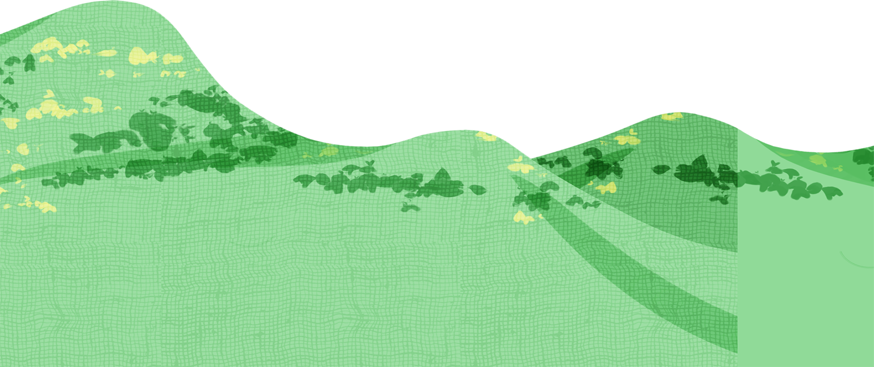





Slide 3
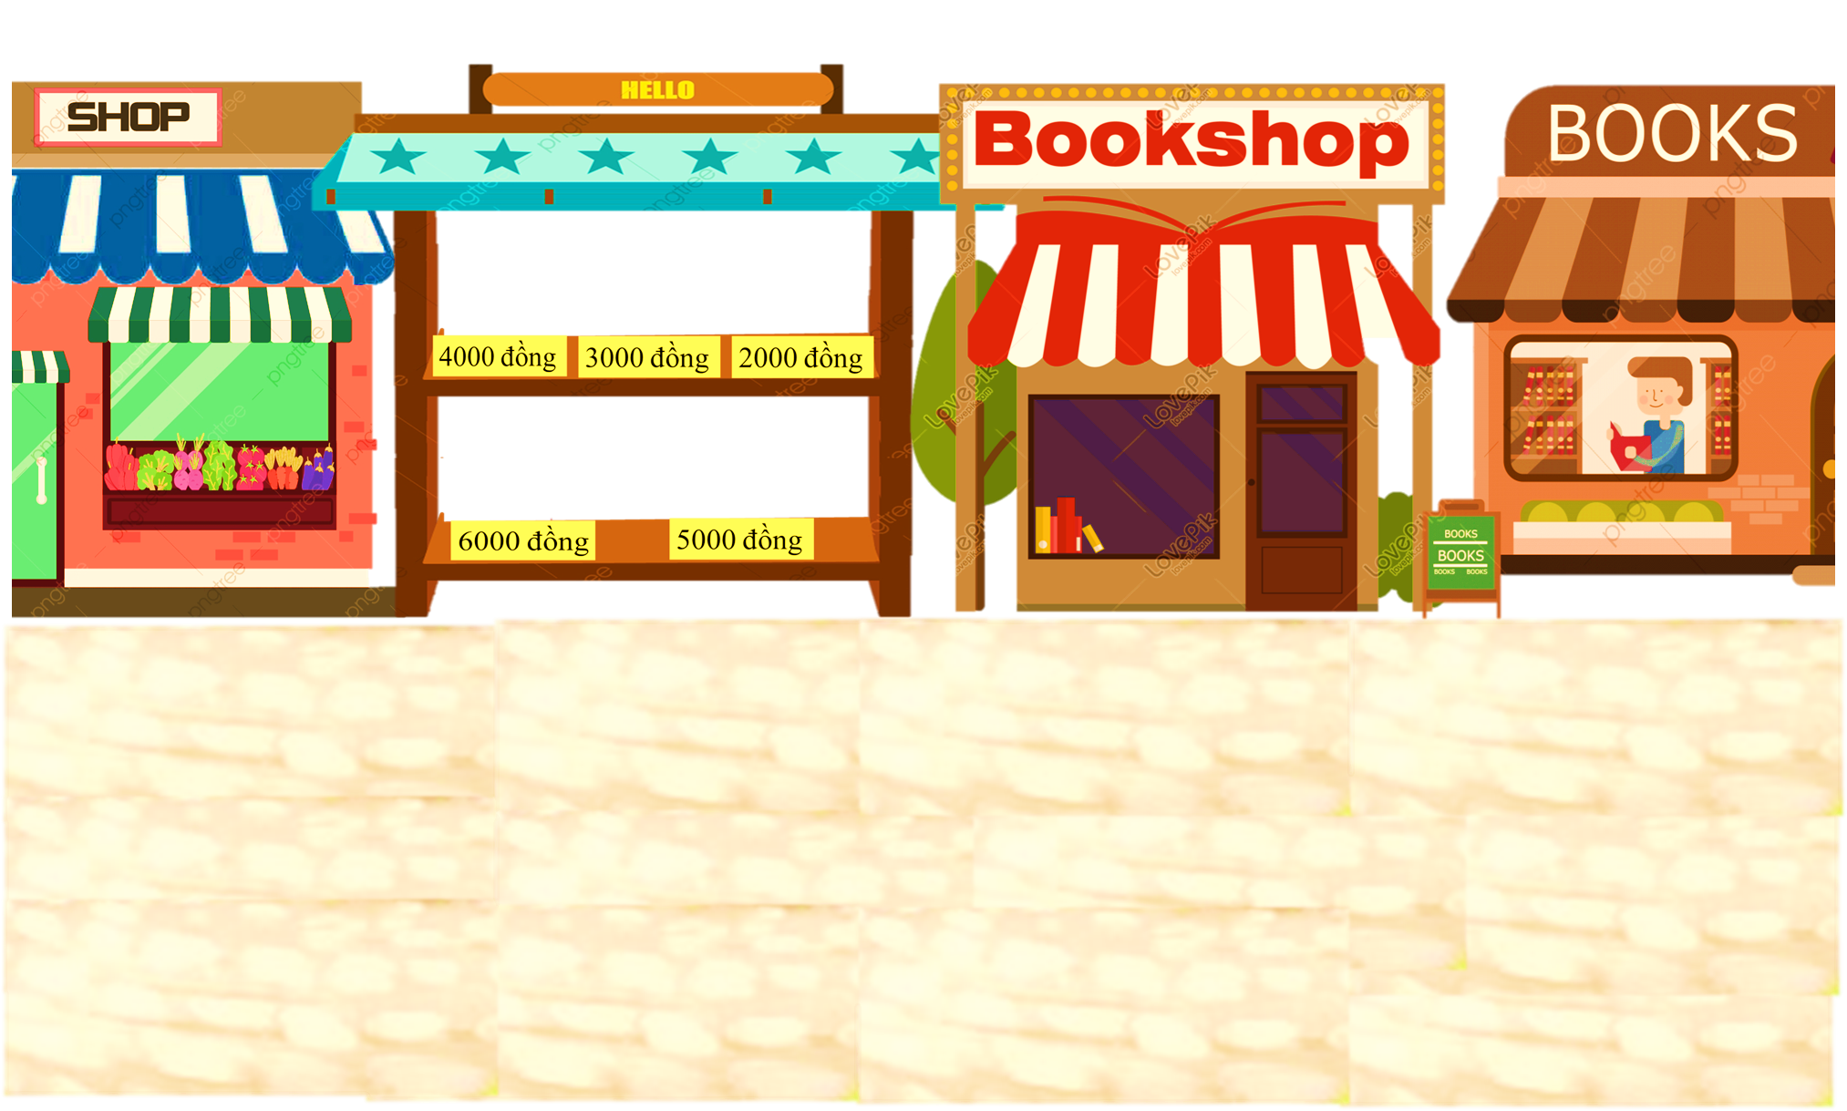


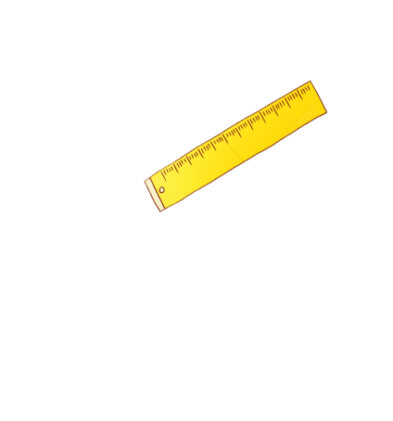





TRÒ CHƠI: ĐI CHỢ

Slide 4

Câu 1: Mai có 3000 đồng, Mai có vừa đủ tiền để mua được:
A. 1 cái kéo
B. 1 cái bút
C. 1 đôi dép
Hết giờ
1
2
10
5
9
3
8
6
7
4

Slide 5



Slide 6

Câu 2: Nam có 7000 đồng, Nam có vừa đủ tiền để mua được:
A. 1 hộp sáp màu và 1 cái thước kẻ
B. 1 cái bút máy và 1 cái kéo
C. 1 hộp sáp màu và 1 cái thước kẻ hoặc mua 1 cái bút máy và 1 cái kéo
Hết giờ
1
2
10
5
9
3
8
6
7
4

Slide 7





Slide 8
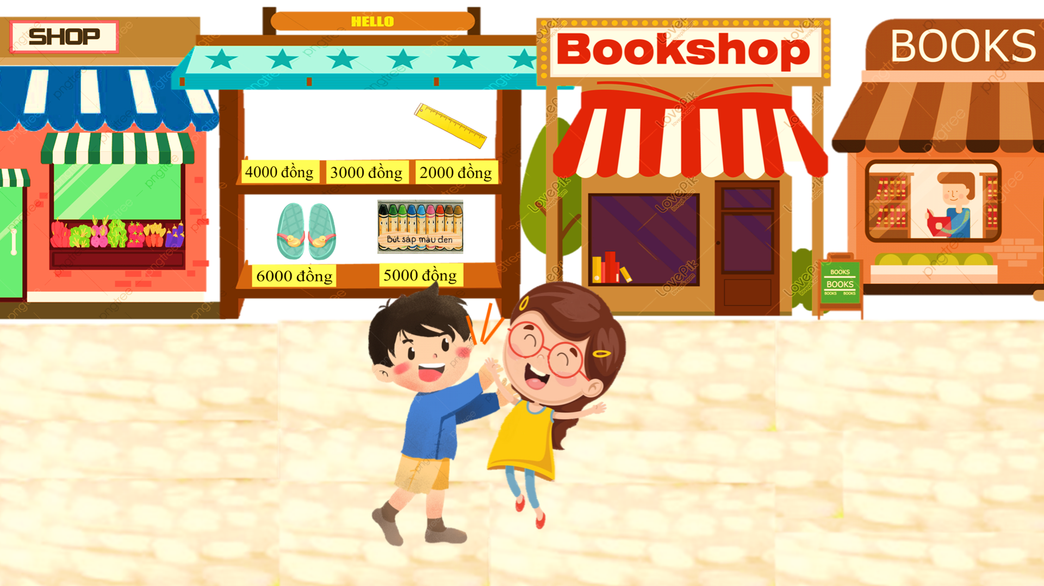

Slide 9


Toán
Bài 69: LUYỆN TẬP CHUNG

Slide 10



Hành trình thám hiểm
Ngày 1
01
02
03
Chuẩn bị đồ dùng
Cắm trại
Leo núi

Slide 11




Để có một chuyến đi vui vẻ chúng ta phải chuẩn bị đầy đủ đồ dùng
01
Chuẩn bị đồ dùng

Slide 12

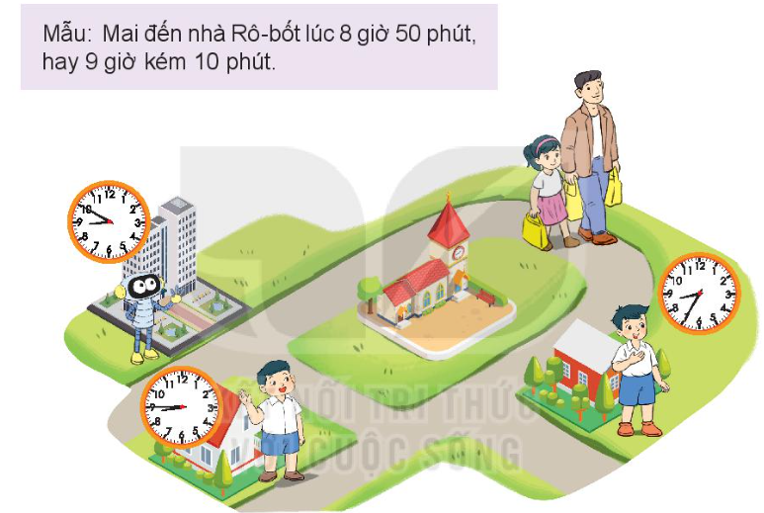


Buổi sáng, Mai và bố đến nhà tặng bánh cho các bạn. Xem đồng hồ và cho biết Mai đến nhà mỗi bạn vào lúc nào?
1
Mai đến nhà bạn nam đối diện lúc 8 giờ 35 phút, hay 9 giờ kém 25 phút.
Mai đến nhà bạn nam bên cạnh lúc 8 giờ 45 phút, hay 9 giờ 15 phút.

Slide 13
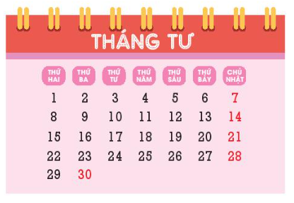

2
Xem tờ lịch tháng 4 rồi trả lời câu hỏi:
a) Ngày Sách Việt Nam 21 tháng 4 là thứ mấy?
b) Mỗi ngày, cây đậu thần kì của Rô-bốt đều có thêm một bông hoa. Vào thứ Bảy đầu tiên của tháng 4, trên cây có bốn bông hoa. Hỏi cây bắt đầu ra hoa vào ngày nào?
Ngày Sách Việt Nam 21 tháng 4 là chủ nhật.
T7 đầu tiên
Cây bắt đầu ra hoa vào thứ năm ngày mùng 4 tháng 4

Slide 14






Chúng ta đã có đủ các đồ dùng rồi. Bây giờ chúng ta tiếp tục hành trình nào.
01
Chuẩn bị đồ dùng

Slide 15





02
Các bạn ơi. Bây giờ chúng ta cùng hoàn thành bài tập để cùng nhau leo núi nhé
Leo núi
Bắt đầu
Notes:
B1: Nhấn chuột
B2: Nhấn vào chữ bắt đầu

Slide 16

3
Mai vừa mua một cái kẹo có giá như dưới đây:
a. Giá một cái kẹo là 2 000 đồng
Sau đó, Mai muốn trả lại cái kẹo để mua một gói bim bim, người bán hàng đồng ý. Như vậy, Mai phải đưa thêm cho người bán hàng một tờ 5 000 đồng.
Hỏi:
a) Giá của một cái kẹo là bao nhiêu tiền
b) Giá của một gói bim bim là bao nhiêu tiền?
Mai muốn trả lại cái kẹo để mua một gói bim bim, Mai phải đưa thêm cho người bán hàng 5 000 đồng.
Vậy giá tiền một gói bim bim là: 2 000 + 5 000 = 7 000 (đồng).

Slide 17

02
Chúc mừng các bạn đã leo núi thành công. Chúng ta cùng đi cắm trại nhé.
Leo núi

Slide 18

4
Số
a) 2 giờ = phút
b) 2 năm = tháng
24
120
?
?
1 giờ = 60 phút
2 giờ = 60 phút x 2 = 120 phút
1 năm = 12 tháng
2 năm = 12 tháng x 2 = 24 tháng

Slide 19
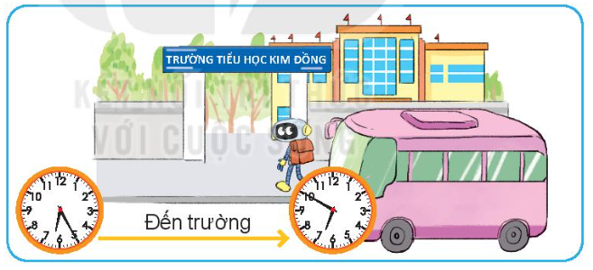
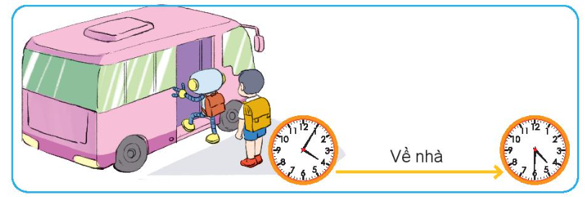
5
Hôm nay, Rô-bốt đi học bằng xe buýt. Quan sát rồi cho biết Rô-bốt đi từ nhà đến trường mất bao nhiêu phút và đi từ trường về nhà mất bao nhiêu phút.
- Rô-bốt đi học lúc 6 giờ 25 phút và đến trường lúc 6 giờ 50 phút.
Vậy Rô-bốt đi từ nhà đến trường mất 25 phút.
- Rô-bốt tan học lúc 4 giờ 5 phút và về đến nhà lúc 4 giờ 30 phút.
Vậy Rô-bốt đi từ trường về nhà mất 25 phút.

Slide 20
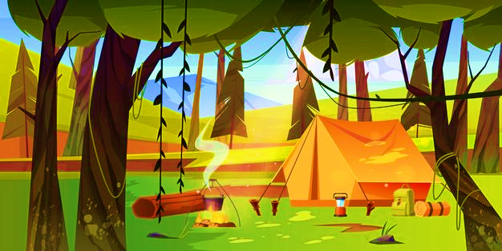


Các bạn đã hoàn thành xong các công việc dựng trại rất tốt. Cảm ơn các bạn rất nhiều!

Slide 21



Hẹn gặp lại các bạn ở buổi thám hiểm lần tới nhé.

